Slide 1
2019년도 융합소프트웨어 종합설계 1팀 – 신수동 크러셔
Software Requirements Specification 3.0
(Trip-Picker SRS)
여행지 추천 서비스 <Trip – Picker>의 Software Requirements Specification V1.0입니다.
2019년도 융합소프트웨어 종합설계 1팀, <신수동 크러셔>가 제작했습니다.

Slide 2
Use Case Diagram : 용어설명
용어 | 속성 | 설명
Trip-Picker | 앱 이름 | Trip (여행) + Cherry picker (좋은 것만 골라가는 얌체)의 합성어로, 개인에게 딱 맞는 여행지 추천 서비스를 제공하겠다는 의미.
관광공사API | API | 한국 관광공사에서 제공하는 API로서, 국내 여행지 정보를 제공함. 지역코드, 카테고리를 INPUT 으로 이용하여 호출하며, 그에 대한 응답으로 지역, 여행지 이름, 이미지 링크, 위치, 여행지 카테고리 분류 등의 정보를 제공받음.
여행지 ITEM | 여행정보집합/ 게시물 / 클래스 | 한국 관광공사에서 제공하는 API 응답값 중, 사용자에게 제공하는 정보들의 집합. 즉, 시각화 할 데이터의 원 소스에 해당함. 위 관광공사API에서 제공받는 데이터로 구성됨. 사용자의 입장에서는, 여행지 ITEM이 여행지 1개에 대한 정보 단위에 해당함.
'관리 시스템' | 업무 분배 용어/ 설계/ 클래스 | 각 팀원들이 맡아 작성할 클래스의 대단위. 기능(클래스, 함수)과 엘레멘트(변수) 등을 포함하고 있는 가장 큰 설계 단위. 알아보기 쉽게 따옴표와 볼드체로 구분함(좌측 예시).
퍼스널리티 (Personality) | 카테고리 집합/ 클래스/ 실시간 가변 추천 시스템 | '허니문', '잔잔한', '짠내투어' 등, 각각의 테마에 맞게 구성된 카테고리 가중치의 집합. 특정 퍼스널리티를 선택한 사람들의 피드백이 증가할 수록 해당 퍼스널리티를 선택한 사용자의 이용 패턴을 정확하게 묘사하도록 설계함.
Notes:
성별 여행지인원 조회수 평균비용

Slide 3
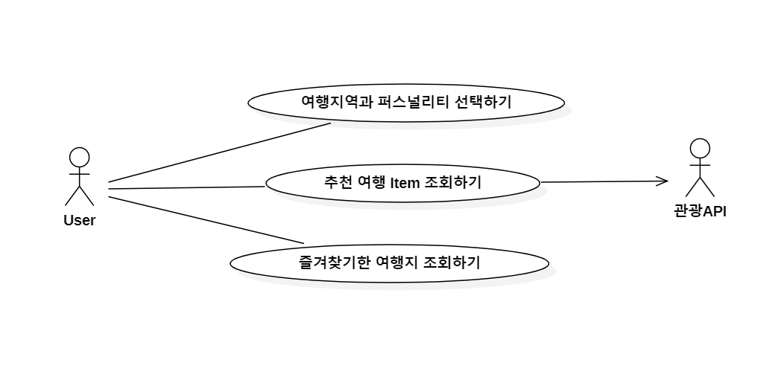
Notes:
성별 여행지인원 조회수 평균비용

Slide 4
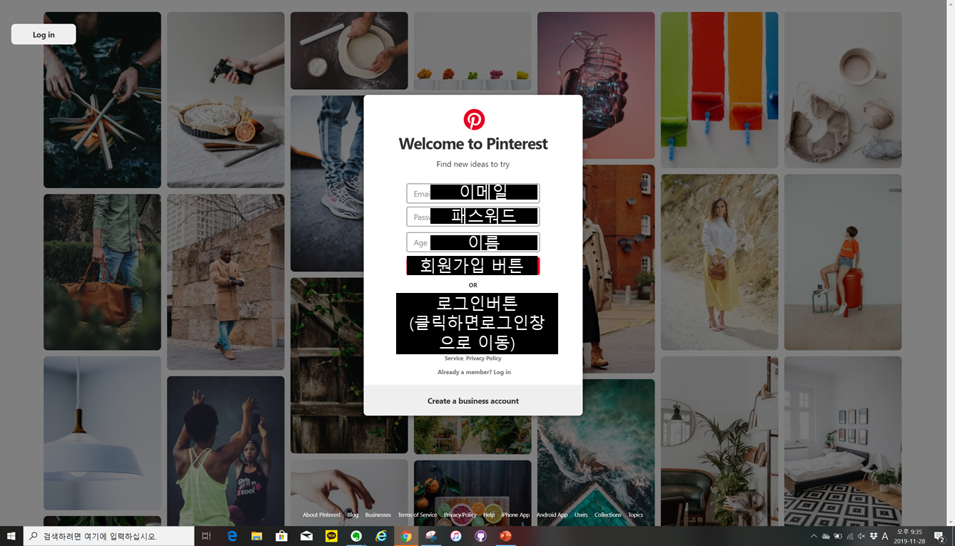


<로그인/회원가입 선택 화면>
이름

Slide 5
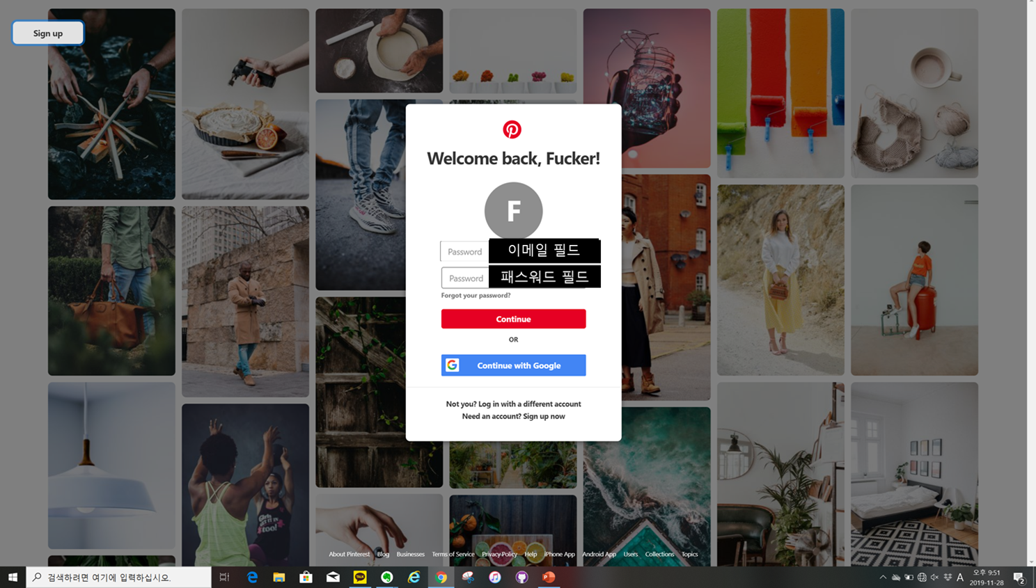
<로그인 화면>
이메일 필드

Slide 6
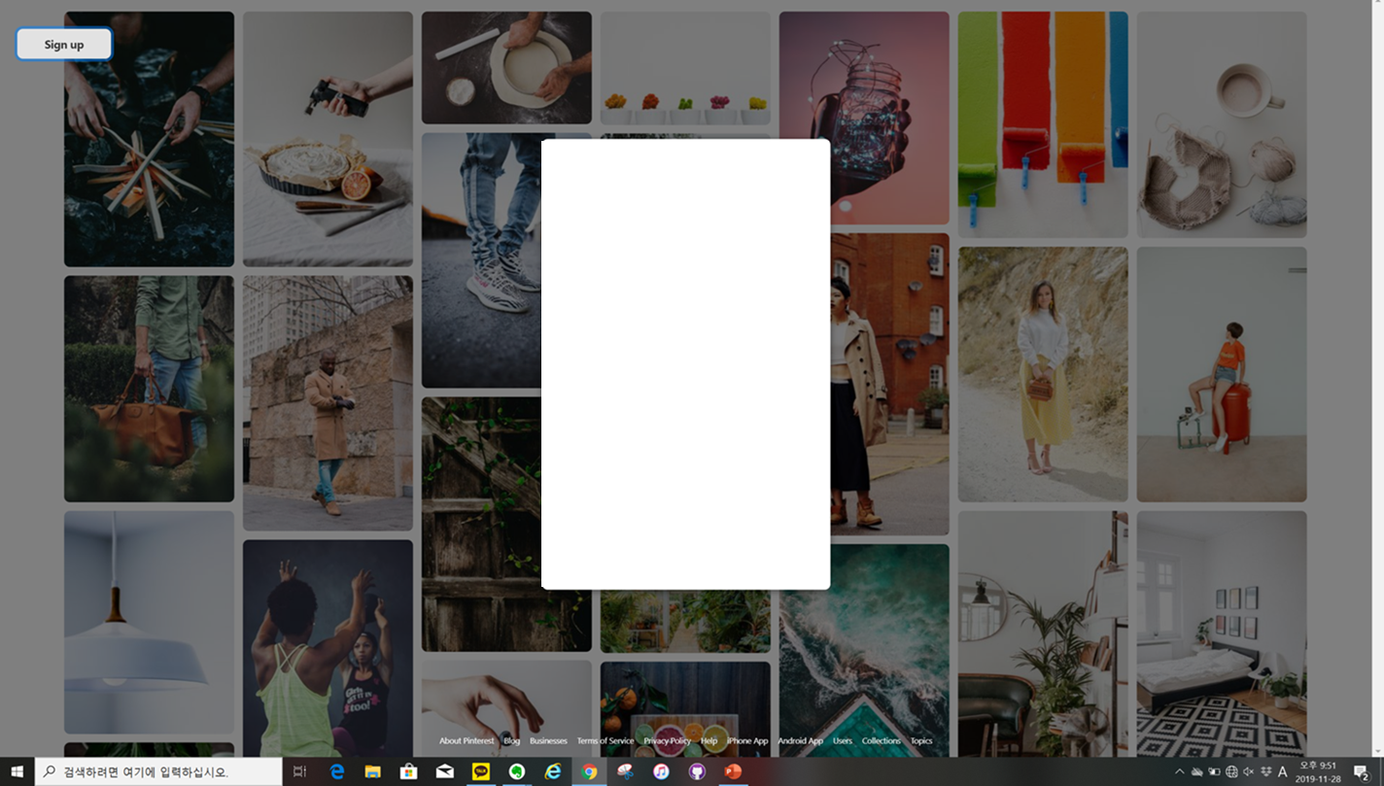
여행지역과 퍼스널리티 선택하기 : <지역 직접선택/ 추천 선택 화면>
어디로 여행을
떠나시겠습니까?
추천받기
직접 선택

Slide 7
여행지역과 퍼스널리티 선택하기 : <직접 선택- 지역정보 선택화면>
시
구
확인

Slide 8

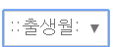

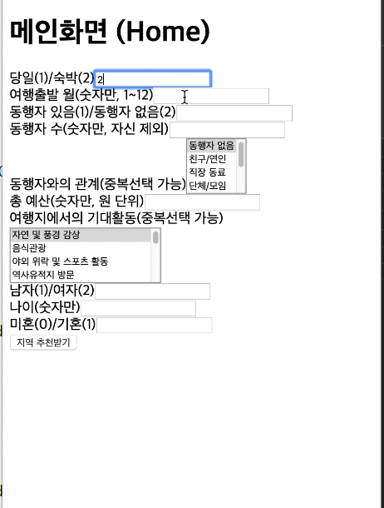
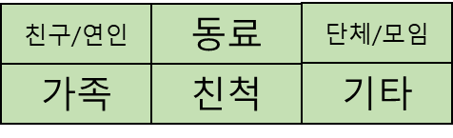
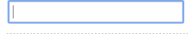
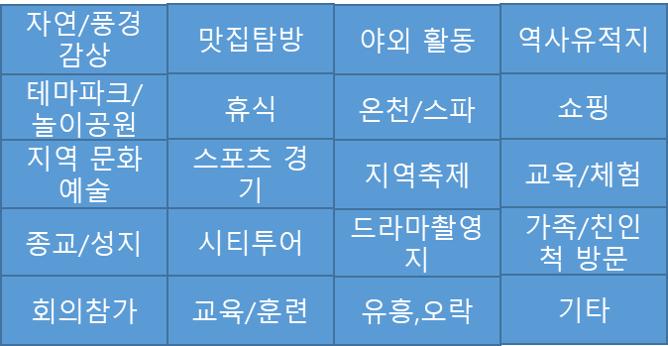
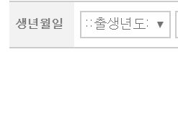

여행지역과 퍼스널리티 선택하기 : <설문조사 화면>
자연/풍경감상
맛집탐방
야외 활동
역사유적지
테마파크/놀이공원
휴식
온천/스파
쇼핑
지역 문화예술
스포츠 경기
지역축제
교육/체험
종교/성지
시티투어
드라마촬영지
가족/친인척 방문
회의참가
교육/훈련
유흥,오락
기타
회원님의 여행지를 정해 드리기 위해 설문조사를 하겠습니다.
회원정보 입력
여행 일자 여부
당일
숙박
남자
여자
동행자 여부
동행인원 수
동행인원관계
(중복선택 가능)
미혼
기혼
총 예산
\
여행지 활동
(중복선택 가능)

Slide 9

여행지역과 퍼스널리티 선택하기 : <로딩화면>
트리피커가 최적의 여행지를 추천하고 있습니다

Slide 10
여행지역과 퍼스널리티 선택하기 : <로딩화면 – 완료>
대전
트리피커가 추천한 여행지는,
(Area Code 만
시군구 코드는 제외)

Slide 11
여행지역과 퍼스널리티 선택하기 : <퍼스널리티 선택 화면>
회원님의
<퍼스널리티>를 선택해 주세요
편안하고 잔잔한
자연속의 나
심장을 뛰게하는
짜릿한 활동들
사랑하는
가족과 함께
#감성으로 가득한
문화생활

Slide 12
Use Case Spec : 여행지역과 퍼스널리티 선택하기
Use Case Name | 여행지역과 퍼스널리티 선택하기
Brief Description | 사용자는 로그인 한 다음, 여행지역과 퍼스널리티를 선택할 수 있다.
Principal Actor | 사용자
Precondition | 사용자는 회원가입과 로그인을 한 상태이다.
Basic Flow
본 유스케이스는 다음과 같은 조건에서 시작된다. 1) 사용자가 회원가입 후 처음일 때 2) 사용자가 추천화면에서 지역 재설정 버튼을 선택했을 때 여행지역 직접입력 또는 추천받기 버튼 선택하기 사용자가 여행지를 선택할 때, 직접 여행지를 선택할 것인지 또는 추천을 받을 것인지 선택하는 기능이다. 사용자는 <지역선택방식화면> 내의 ‘직접입력‘ / ‘추천받기’ 버튼 중 한가지를 선택하여 클릭한다. 시스템은 사용자가 ‘직접입력‘ 버튼을 클릭하였을 경우 서브플로우 2를 수행하고, ‘추천받기’ 버튼을 클릭하였을 경우 서브플로우 3을 수행한다. 2. 사용자가 여행지를 직접 선택하기 사용자가 사용자 본인이 가고자 하는 여행지를 시, 구 까지 입력하여 직접 선택하는 기능이다. 사용자는 <여행지 직접 선택화면>의 주소검색창에 자신이 가고자 하는 시와 군구를 선택한다. 사용자가 ‘확인’ 버튼을 누르면 서브플로우 4번으로 이동한다. 여행정보를 입력하고 여행 지역을 추천받기 사용자가 사용자의 여행 정보를 입력하고, 추천 시스템을 통해 여행 지역을 추천받는 기능이다. 사용자는 여행정보 설문조사를 수행하고 <> 정보를 입력한다. 시스템은 정보를 입력받고 사용자에게 추천된 지역을 화면에 표시한 다음, 퍼스널리티를 입력받는 서브플로우 4번으로 이동한다. 4. 사용자 퍼스널리티 입력받기 사용자가 자신의 퍼스널리티 정보를 입력하는 기능이다. 사용자는 퍼스널리티를 선택한다. 사용자가 퍼스널리티를 선택하고 확인 버튼을 클릭하면, 본 유스 케이스를 종료한다.

Slide 13
Use Case Spec : 여행지역과 퍼스널리티 선택하기
Alternative Flow
.

Slide 14
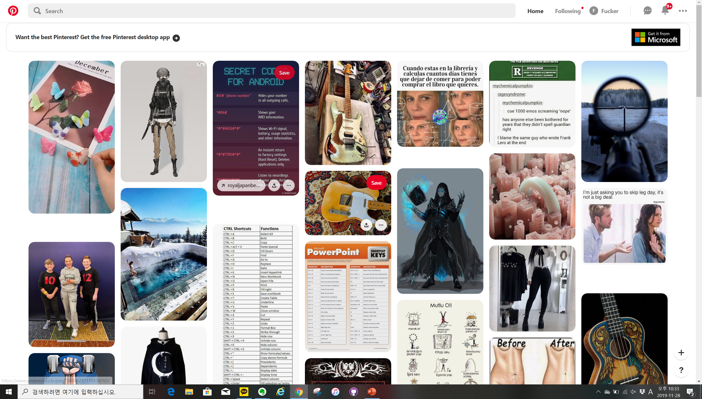
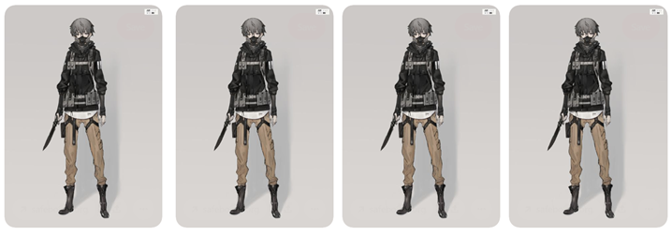
<메인 화면 – 추천 화면 >

Slide 15
Use Case Spec : 추천 여행 Item 조회하기
Use Case Name | 추천 관광지 조회하기
Brief Description | 지역 관광지를 추천받고, 사용자의 피드백에 맞추어 반복한다.
Principal Actor | 사용자,
Precondition | 사용자는 로그인 한 상태이며 여행지역을 추천받고 퍼스널리티를 선택완료한 상태이다.
Basic Flow
본 유스케이스는 사용자가 여행지역을 직접 선택하거나, 여행 정보 설문조사를 바탕으로 여행지를 추천받았을 때 실행된다. 1.여행 Item들 조회하기 2. 좋아요/싫어요 피드백하기 2.1 여행지 Item 좋아요 클릭 사용자는 자신이 좋아하는 게시물에 게시물 하단의 ‘좋아요‘버튼을 클릭한다. 시스템은 해당 게시물의 좋아요 버튼을 활성화한 상태로 변경한다. 사용자가 활성화된 버튼을 다시 클릭하면 시스템은 버튼을 비활성화된 버튼으로 변경하고 서브플로우 2.3을 실행한다. 2.2 여행시 Item 싫어요 클릭 사용자는 자신이 싫어하는 게시물에 게시물 하단의 ‘싫어요‘버튼을 클릭한다. 시스템은 싫어요 버튼을 활성화 시키고 해당 게시물을 흐리기 처리한다. (AF1) 사용자가 활성화된 버튼을 다시 클릭하면 시스템은 버튼을 비활성화된 버튼으로 변경하고 서브플로우 2.3을 실행한다. 2.3 사용자 피드백 값 알고리즘에 반영하기 (추천 로직) 시스템은 피드백된 관광지 정보에 대한 시스템 내 퍼스널리티의 카테고리 별 가중치 조정 수식 입력 값 업데이트(부가설명 참조) 서브플로우를 실행한다.
#부가설명
2.3 시스템은 시스템 내 퍼스널리티의 카테고리 별 가중치 조정 수식 입력 값 업데이트(step 3.2) 서브플로우에 사용된 수식의 변인1 : 사용자가 속한 퍼스널리티의 게시물 좋아요 수 총 합을 1 증가시키고, 변인 2 : 해당 카테고리에 해당되는 게시물의 좋아요 수 총합을 1 증가시킨다.

Slide 16
Use Case Spec : 추천 관광지 조회하기
Basic Flow
3.새로고침 후 재추천 받기 시스템은 사용자의 피드백을 반영하여 관광지를 다시 추천하는 기능이다. (AF2) 3.1 새로고침 버튼 클릭하여 알고리즘 값 업데이트하기. 사용자는 사용하는 브라우저의 새로고침 버튼이나, 서비스의 새로고침 버튼을 클릭한다. 시스템은 새로고침 후 재 클릭(step 3.1) 서브 플로우가 수행되면 시스템 내 퍼스널리티의 카테고리 별 가중치 조정 수식 입력 값 업데이트 를 수행한다. 서브플로우에 사용된 수식의 변인 중 하나인 사용자가 속한 퍼스널리티의 게시물 좋아요 수 총 합을 1 증가시키고, 해당 카테고리에 해당되는 게시물의 좋아요 수 총합을 1 증가시킨다. (선행 자료 참조) 3.2 업데이트 된 관광지 정보 다시 표시 시스템은 선택된 Item에 대한 시스템 내 퍼스널리티의 카테고리 별 가중치 조정 수식 입력 값 업데이트(step3.1.1) 서브플로우에 따라 변경된 가중치를 반영하여 관광지 정보 표시(step 3.3)을 실행한다. 4. 관광지 상세 정보 보기 사용자가 추천 게시물 화면에서 게시물의 사진 부분을 클릭하면 시스템은 새 창을 생성하고 게시물의 상세 정보를 포함한 창으로 이동한다. 4.1 상세보기화면에서 좋아요/싫어요 피드백하기 사용자가 좋아요 버튼을 클릭하면, 시스템은 좋아요 버튼을 활성화한 버튼으로 변경. 사용자가 싫어요 버튼을 클릭하면, 시스템은 싫어요 버튼을 활성화 상태로 변경한다. 사용자가 활성화된 버튼을 다시 클릭하면 시스템은 버튼을 비활성화된 버튼으로 변경한다.(AF1) 4.2 사용자 피드백 값 알고리즘에 반영하기 (추천 로직) 시스템은 상세보기에서 선택된 Item에 대해서 선택된 Item에 대한 시스템 내 퍼스널리티의 카테고리 별 가중치 조정 수식 입력 값 업데이트(Basic flow 3.2 부가설명 참조) 를 실행한다. 4.3 상세보기에서 즐겨찾기에 저장하기 사용자가 즐겨찾기에 저장 버튼을 클릭하면 시스템은 저장 버튼을 활성화 한 상태로 변경하고 게시물 정보를 저장한다. 4.4 연관 관광지 조회하기 사용자가 연관 관광지를 클릭하면, 시스템은 새 창을 열어 해당 관광지 <상세 페이지>를 출력한다.

Slide 17
Use Case Spec : 추천 관광지 조회하기
Basic Flow
즐겨찾기에 저장 하기 사용자가 추천 게시물 화면에서 게시물의 저장 버튼을 클릭하면, 시스템은 ‘관광지를 저장했습니다’라는 메시지를 출력하고 게시물 정보를 저장한다. 6. 다른 지역 보기 6.1 추천기능 이탈 경고메세지 사용자가 다른 지역 보기 버튼을 클릭하면 시스템은 ‘지금까지 추천된 결과들이 사라집니다’ 라는 메시지를 출력하고 ‘다른 지역 구경하기‘ 와 ‘계속 구경하기‘ 버튼으로 이루어진 확인 창을 생성한다. 6.2 사용자 확인 사용자가 ‘계속 구경하기‘버튼을 클릭하면 시스템은 창을 닫는다. 사용자가 확인창에서 ‘다른 지역 구경하기’ 버튼을 클릭하면 본 유스케이스를 종료한다.

Slide 18
Use Case Spec : 추천 관광지 조회하기
Alternative Flow
AF1 : 중복 피드백(좋아요를 누른 게시물에 싫어요를 누르거나, 또는 그 반대의 경우) 분기점 : Basic flow 2.1, 2.2 시스템은 사용자에게 ‘이미 좋아요’한 게시물입다’ 또는 ‘이미 싫어요 한 게시물입니다’ 라는 메시지를 출력하고 좋아요/싫어요 버튼의 상태를 변경하지 않는다. . AF2 : 사용자가 피드백을 하나도 수행하지 않고 새로고침을 누를 경우 분기점 : Basic flow 3.1 시스템은 사용자의 창에 존재하는 관광지 정보들을 모두 삭제하고, 사용자가 조회하지 않은 관광지 정보들을 화면에 출력한다.

Slide 19
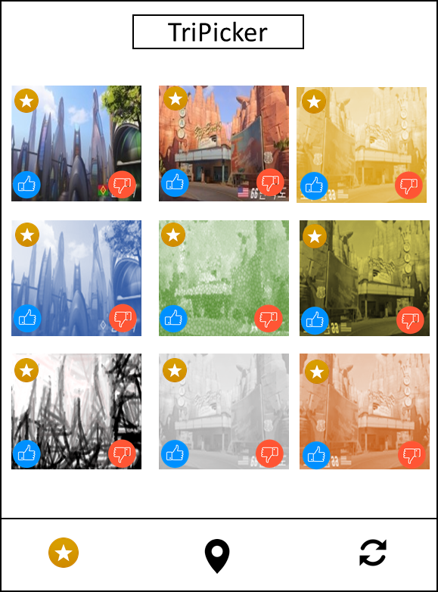
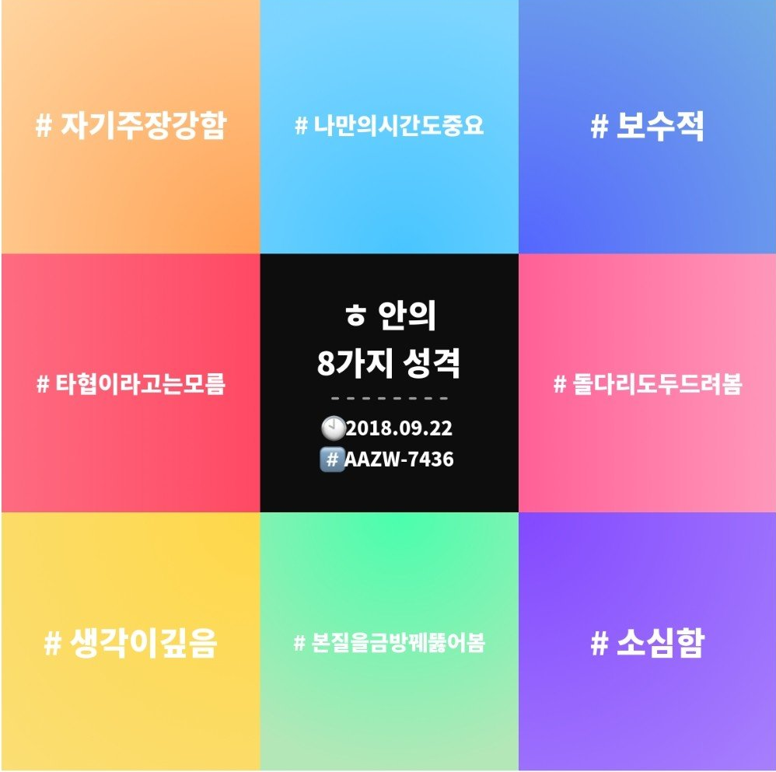
Use Case Spec : 추천 관광지 조회하기 GUI 설명 <퍼스널리티 선택화면>
TriPicker
허니문
YOLO
자연속 나
당신의
테마를
골라주세요
가족여행
나혼자산다
교육
짠내투어
바다가좋아
퍼스널리티 선택화면에서 추천 관광지 조회 화면으로 이동

Slide 20
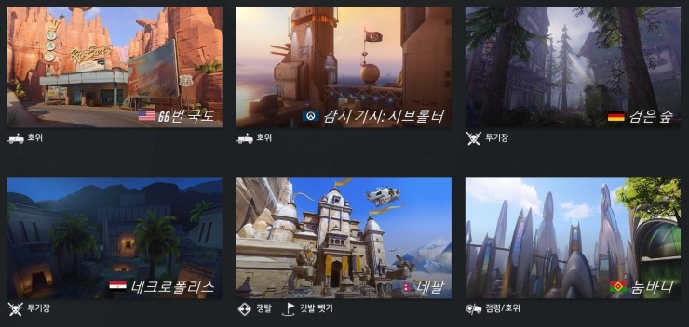



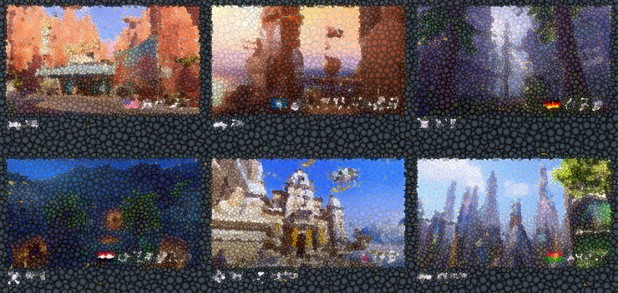
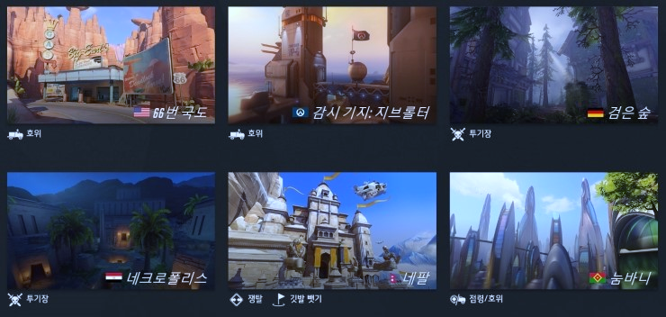
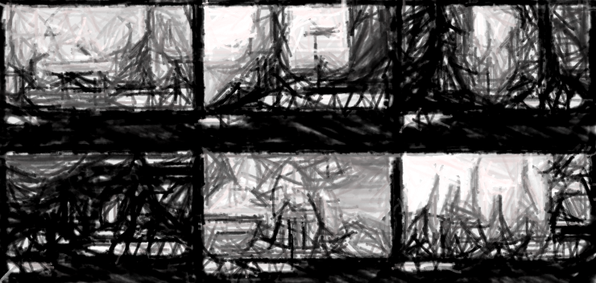


Use Case Spec : 추천 관광지 조회하기 GUI 설명 <추천 관광지 메인 화면>
TriPicker

Slide 21

Use Case Spec : 추천 관광지 조회하기 GUI 설명 <피드백 결과 화면>
TriPicker
좋아요 또는 싫어요 버튼이 활성화 되는 모습
TriPicker

Slide 22
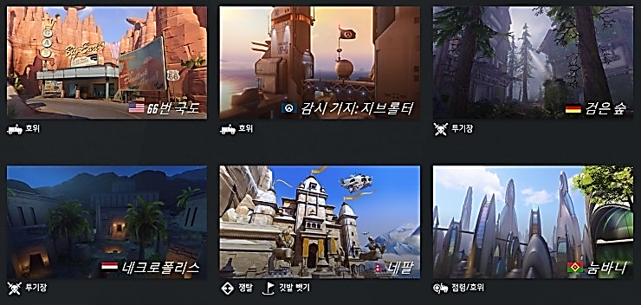
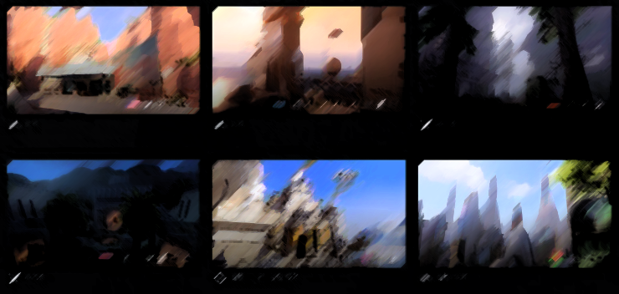


Use Case Spec : 추천 관광지 조회하기 GUI 설명 <새로고침 후 메인 화면>
TriPicker
TriPicker
새로고침 버튼 클릭

Slide 23
Use Case Spec : 추천 관광지 조회하기 GUI 설명 <상세 페이지>
TriPicker
TriPicker
사진을 클릭할 경우
66번 국도 노랑버전
서울시 마포구 신수동 정하상관 1032호
미국의 국도(US 하이웨이) 제66호선. 일리노이주 시카고와 캘리포니아주 로스앤젤레스를 잇는 총연장 3,940km의 일반국도였다. 애리조나를 관통하여 시카고, LA, 라스베가스 등 주요 도시를 잇는 서부의 축선 중 하나였다.
특히 이 도로는 "Mother Road"라고도 부를 정도로 미국인들에게는 촌동네 향수 비슷한 문화코드로 자리매김하고 있는데, 관련해서 냇 킹 콜의 노래 'Route 66'가 유명하다. 이 노래는 리듬 앤 블루스의 명곡이라 엘비스 프레슬리 등 많은 가수가 커버하였다. 심지어 미국을 밟아본 적도, 저 도로를 들어본 적도 없는 한국인들이 맥주 파는 펍이나 재즈바에서 저 Route 66 간판은 소품으로 봐서 익숙할 정도. #영문 위키피디아의 노래 설명
이러한 문화적 이유로 인해 2000년대 들어 국도 전 구간이 복원되었다. 복원되었다는 말에서 보듯 원래는 44번 고속도로(인터스테이트 하이웨이)가 개통된 후 구간구간이 뚝뚝 끊기고 전체적으로 교통량이 줄어 결국 1985년 6월 26일부로 국도지정 해제되었었다. 게다가 이 44번 인터스테이트 하이웨이는 미국 최초의 고속도로이기도 하다. 그러나 한 시대의 문화적 아이콘이 사람들에게 주는 정서적 영감은 대단한 것이어서, 2003년에는 전 구간 복원이 완료되어 주로 관광객이나 옛 추억을 떠올리려는 미국인들이 여전히 이 도로를 이용하고 있다. 이런 사정을 담은 영상물이 바로 디즈니의 카(애니메이션).[1]
연관 관광지

Slide 24
Use Case Spec : 즐겨찾기한 여행지 조회하기
Use Case Name | 즐겨찾기한 여행지 조회하기
Brief Description | 사용자가 저장한 여행지를 다시 보고 관리할 수 있는 페이지.
Principal Actor | 사용자, 한국관광공사
Precondition | 사용자는 로그인하고, 나의 즐겨찾는 여행지 버튼을 클릭한 상태이다.
Basic Flow
본 유스케이스는 사용자가 <추천관광지 메인 화면>에서 나의 즐겨찾는 여행지 버튼을 눌렀을 경우 시작하는 유스 케이스이다. 즐겨찾는 여행지 목록 조회하기 1.1 시스템은 사용자가 저장한 게시물의 정보들을 최근 저장한 순서대로 불러와 <즐겨찾기 메인 화면>에 출력한다.(AF1) 2. 여행지 상세 정보 조회하기 2.1 여행지 상세 정보 출력 사용자가 <즐겨찾기 메인 화면>에서 게시물의 사진 부분을 클릭하면 시스템은 새창을 생성해 게시물의 상세 정보를 <즐겨찾기 상세화면>에 출력한다. 2.2 상세보기 피드백 기능 좋아요/싫어요 사용자가 좋아요 버튼을 클릭하면, 시스템은 좋아요 버튼을 활성화한 버튼으로 변경한다. 사용자가 싫어요 버튼을 클릭하면, 시스템은 싫어요 버튼을 활성화 상태로 변경한다. 사용자가 활성화된 버튼을 다시 클릭하면 시스템은 버튼을 비활성화된 버튼으로 변경한다. 2.2.1 상세보기 사용자 피드백 값 알고리즘에 반영하기 (추천 로직) 시스템은 상세보기에서 선택된 Item에 대해서 추천 관광지 조회하기 Use Case Spec의 선택된 Item에 대한 시스템 내 퍼스널리티의 카테고리 별 가중치 조정 수식 입력 값 업데이트(부가설명 참조) 서브플로우를 실행한다. 2.4 즐겨찾기에서 삭제하기 사용자가 이미 활성화된(이미 즐겨찾기된 관광지 게시물이므로) 즐겨찾기 버튼을 클릭하면 시스템은 즐겨찾기 버튼을 비활성화하고 게시물 정보를 삭제한다. (AF2 )
#부가설명
2.2.1 시스템은 새로고침 후 재 클릭(step 3.1) 서브 플로우가 수행되면 시스템 내 퍼스널리티의 카테고리 별 가중치 조정 수식 입력 값 업데이트(step 3.2) 서브플로우에 사용된 수식의 변인 중 하나인 사용자가 속한 퍼스널리티의 게시물 좋아요 수 총 합을 1 증가시키고, 해당 카테고리에 해당되는 게시물의 좋아요 수 총합을 1 증가시킨다.

Slide 25
Use Case Spec : 즐겨찾기한 여행지 조회하기
Alternative Flow
AF1 : 즐겨찾기한 관광지가 없을 경우 (즐겨찾기한 ITEM 이 없을 경우) 분기점 : Basic flow 1.1 시스템은 사용자에게 ‘즐겨찾기한 아이템이 존재하지 않습니다.＇라는 메시지를 출력하고, 본 유스케이스를 종료한다. AF2 : 즐겨찾기를 해제한 관광지를 다시 즐겨찾기 할 경우 분기점 : Basuc flow 2.4.2 사용자가 <즐겨찾기상세화면>에서 게시물의 비활성화된 즐겨찾기 버튼을 다시 클릭하면, 시스템은 ‘관광지를 저장했습니다’라는 메시지를 출력하고 게시물 정보를 저장한다.

Slide 26

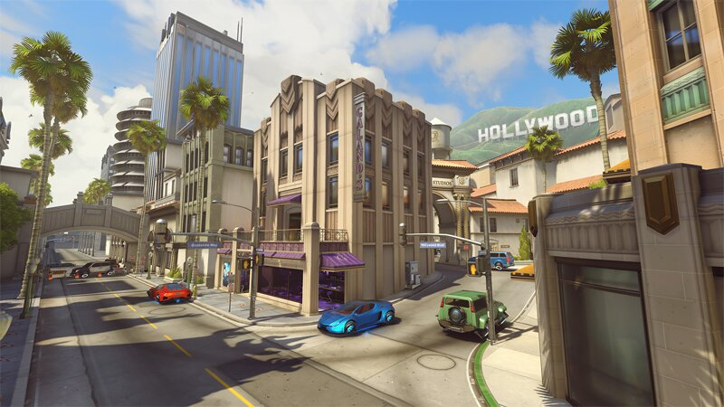
Use Case Spec : 즐겨찾기한 여행지 조회하기 GUI 설명 <즐겨찾기 메인화면>
TriPicker
TriPicker
즐겨찾기 버튼 클릭

Slide 27

Use Case Spec : 즐겨찾기한 여행지 조회하기 GUI 설명 <즐겨찾기 상세화면>
TriPicker
TriPicker
66번 국도 노랑버전
서울시 마포구 신수동 정하상관 1032호
66번 국도 노랑버전
서울시 마포구 신수동 정하상관 1032호
미국의 국도(US 하이웨이) 제66호선. 일리노이주 시카고와 캘리포니아주 로스앤젤레스를 잇는 총연장 3,940km의 일반국도였다. 애리조나를 관통하여 시카고, LA, 라스베가스 등 주요 도시를 잇는 서부의 축선 중 하나였다.
특히 이 도로는 "Mother Road"라고도 부를 정도로 미국인들에게는 촌동네 향수 비슷한 문화코드로 자리매김하고 있는데, 관련해서 냇 킹 콜의 노래 'Route 66'가 유명하다. 이 노래는 리듬 앤 블루스의 명곡이라 엘비스 프레슬리 등 많은 가수가 커버하였다. 심지어 미국을 밟아본 적도, 저 도로를 들어본 적도 없는 한국인들이 맥주 파는 펍이나 재즈바에서 저 Route 66 간판은 소품으로 봐서 익숙할 정도. #영문 위키피디아의 노래 설명
이러한 문화적 이유로 인해 2000년대 들어 국도 전 구간이 복원되었다. 복원되었다는 말에서 보듯 원래는 44번 고속도로(인터스테이트 하이웨이)가 개통된 후 구간구간이 뚝뚝 끊기고 전체적으로 교통량이 줄어 결국 1985년 6월 26일부로 국도지정 해제되었었다. 게다가 이 44번 인터스테이트 하이웨이는 미국 최초의 고속도로이기도 하다. 그러나 한 시대의 문화적 아이콘이 사람들에게 주는 정서적 영감은 대단한 것이어서, 2003년에는 전 구간 복원이 완료되어 주로 관광객이나 옛 추억을 떠올리려는 미국인들이 여전히 이 도로를 이용하고 있다. 이런 사정을 담은 영상물이 바로 디즈니의 카(애니메이션).[1]
미국의 국도(US 하이웨이) 제66호선. 일리노이주 시카고와 캘리포니아주 로스앤젤레스를 잇는 총연장 3,940km의 일반국도였다. 애리조나를 관통하여 시카고, LA, 라스베가스 등 주요 도시를 잇는 서부의 축선 중 하나였다.
특히 이 도로는 "Mother Road"라고도 부를 정도로 미국인들에게는 촌동네 향수 비슷한 문화코드로 자리매김하고 있는데, 관련해서 냇 킹 콜의 노래 'Route 66'가 유명하다. 이 노래는 리듬 앤 블루스의 명곡이라 엘비스 프레슬리 등 많은 가수가 커버하였다. 심지어 미국을 밟아본 적도, 저 도로를 들어본 적도 없는 한국인들이 맥주 파는 펍이나 재즈바에서 저 Route 66 간판은 소품으로 봐서 익숙할 정도. #영문 위키피디아의 노래 설명
이러한 문화적 이유로 인해 2000년대 들어 국도 전 구간이 복원되었다. 복원되었다는 말에서 보듯 원래는 44번 고속도로(인터스테이트 하이웨이)가 개통된 후 구간구간이 뚝뚝 끊기고 전체적으로 교통량이 줄어 결국 1985년 6월 26일부로 국도지정 해제되었었다. 게다가 이 44번 인터스테이트 하이웨이는 미국 최초의 고속도로이기도 하다. 그러나 한 시대의 문화적 아이콘이 사람들에게 주는 정서적 영감은 대단한 것이어서, 2003년에는 전 구간 복원이 완료되어 주로 관광객이나 옛 추억을 떠올리려는 미국인들이 여전히 이 도로를 이용하고 있다. 이런 사정을 담은 영상물이 바로 디즈니의 카(애니메이션).[1]
연관 관광지
연관 관광지
활성화된 즐겨찾기 버튼 클릭
즐겨찾기에서 해제되었습니다.

